Slide 1

PHÒNG GIÁO DỤC VÀ ĐÀO TẠO QUẬN LONG BIÊN
CHÀO CÁC BẠN HỌC SINH LỚP 5
MĨ THUẬT

Slide 2

PHÒNG GIÁO DỤC & ĐÀO TẠO QUẬN LONG BIÊN
CHỦ ĐỀ 9
TRANG PHỤC YÊU THÍCH
TIẾT 1: VẼ TRANG PHỤC YÊU THÍCH

Slide 3

PHÒNG GIÁO DỤC & ĐÀO TẠO QUẬN LONG BIÊN
CHUẨN BỊ ĐỒ DÙNG
- Sách học Mĩ thuật.
- Màu, giấy vẽ.
- Bút chì, tẩy.

Slide 4
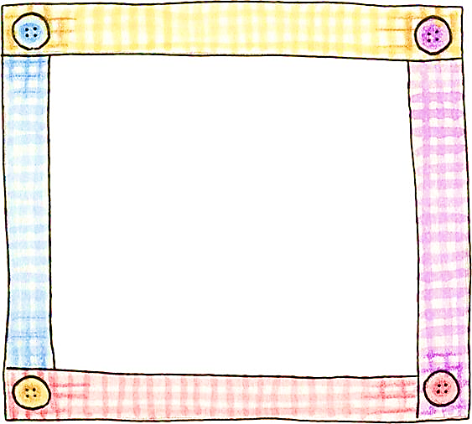
PHÒNG GIÁO DỤC & ĐÀO TẠO QUẬN LONG BIÊN
YÊU CẦU CẦN ĐẠT
- Nhận biết được đặc điểm của một số trang phục quen thuộc.
- Biết cách vẽ trang phục.
- Vẽ được trang phục theo ý thích.
- Giới thiệu, nêu nhận xét và nêu được cảm nhận
về sản phẩm của mình, của bạn.

Slide 5

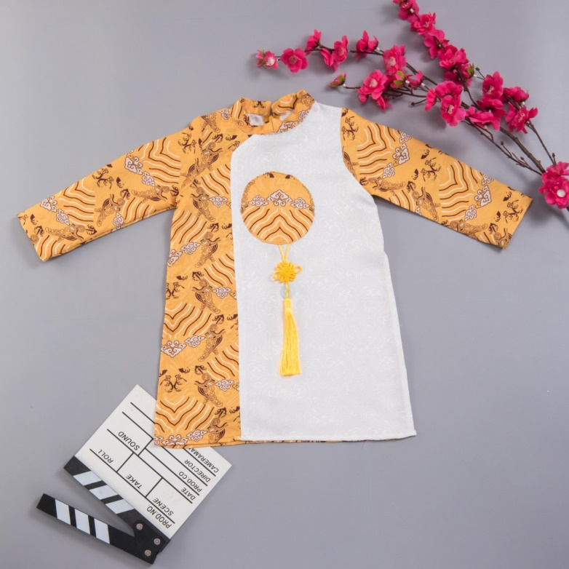
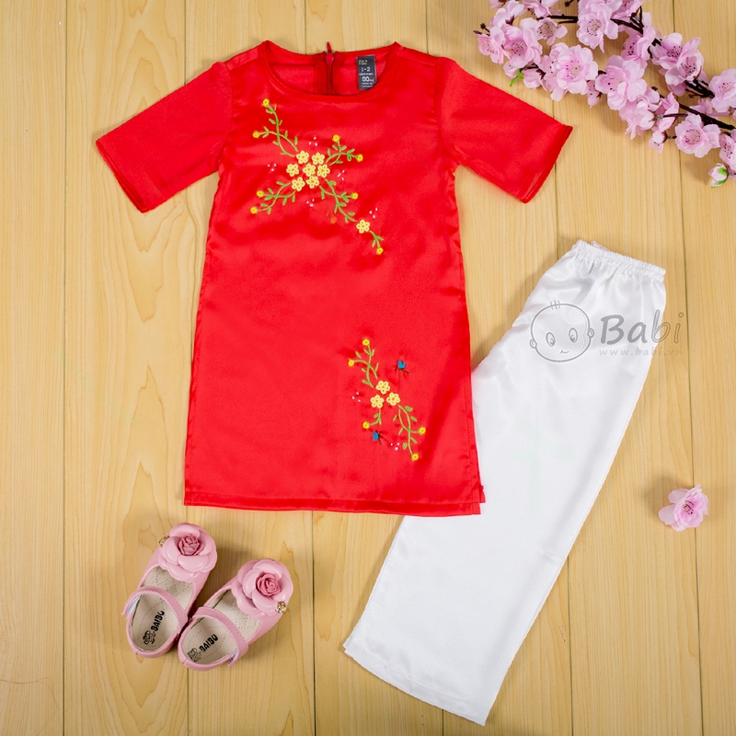
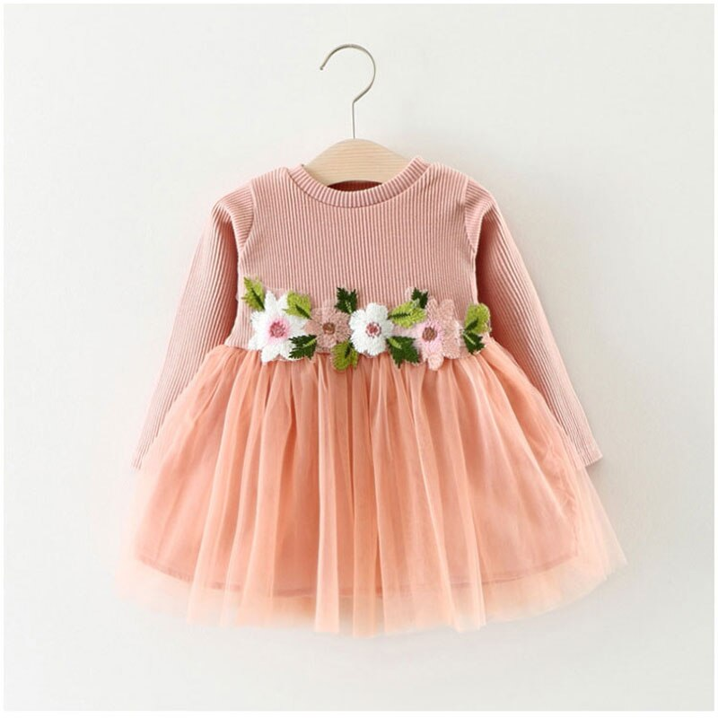
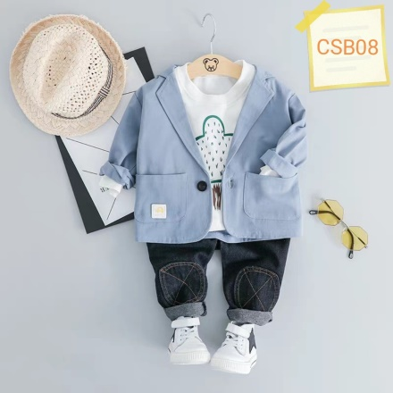
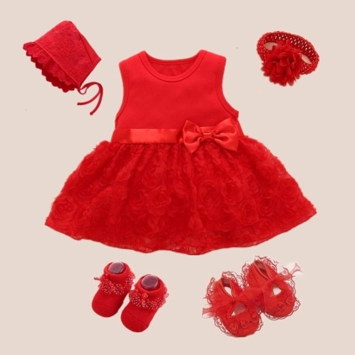
PHÒNG GIÁO DỤC & ĐÀO TẠO QUẬN LONG BIÊN
KHÁM PHÁ

Slide 6
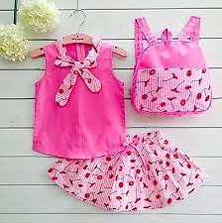
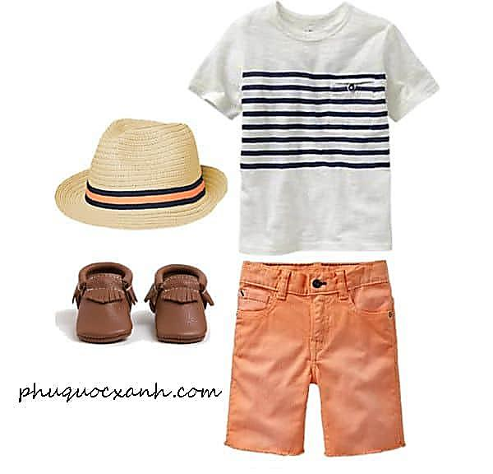
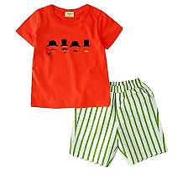
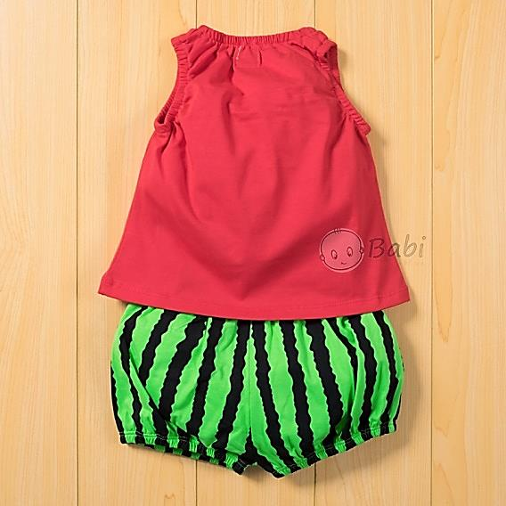
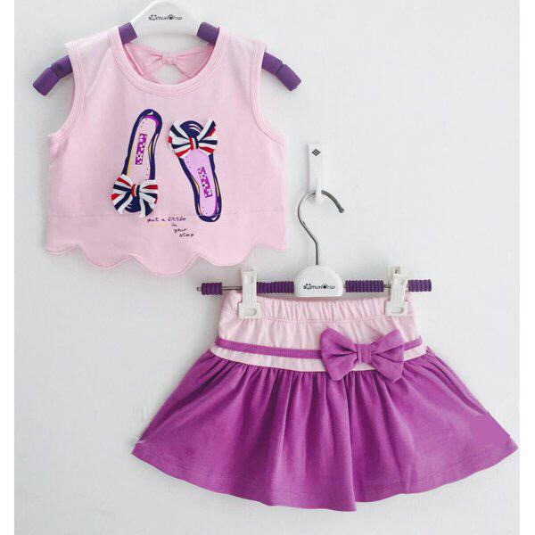
PHÒNG GIÁO DỤC & ĐÀO TẠO QUẬN LONG BIÊN
KHÁM PHÁ

Slide 7
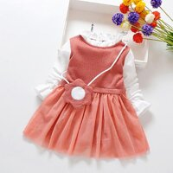
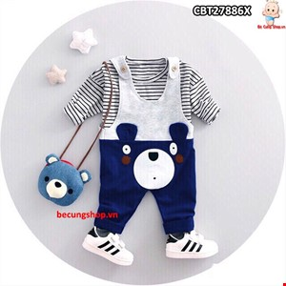
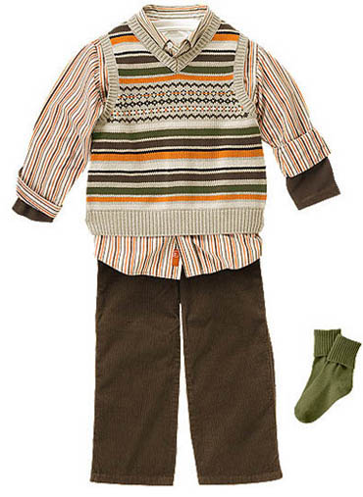
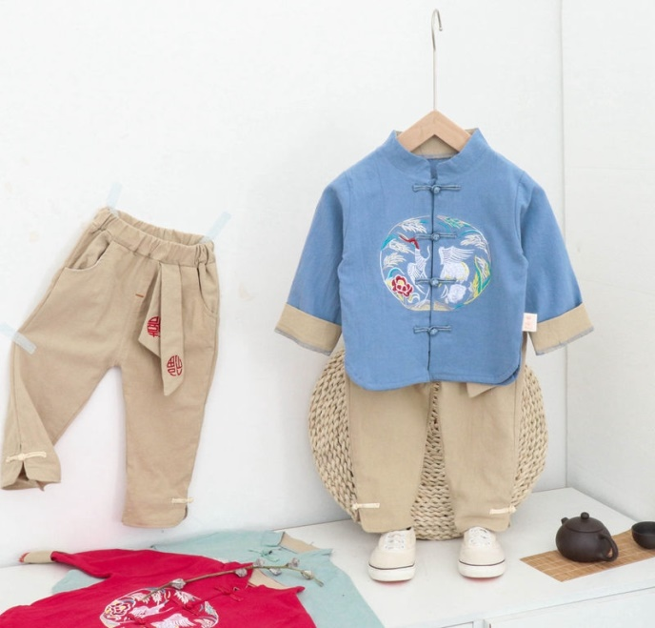
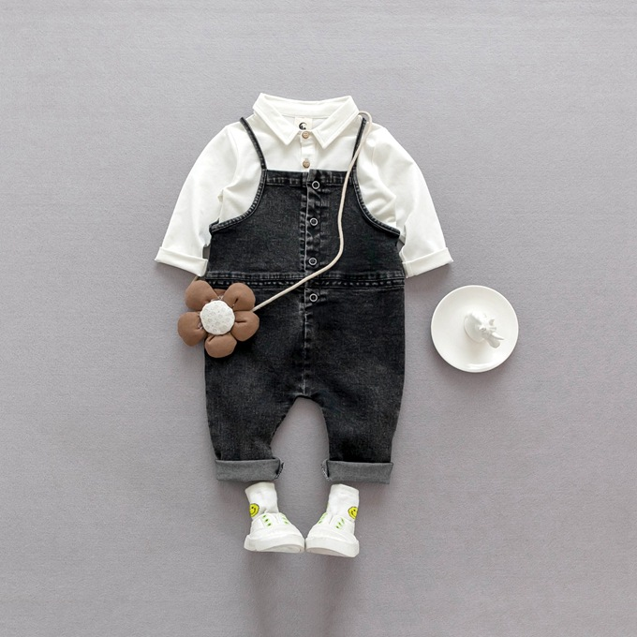
PHÒNG GIÁO DỤC & ĐÀO TẠO QUẬN LONG BIÊN
KHÁM PHÁ

Slide 8
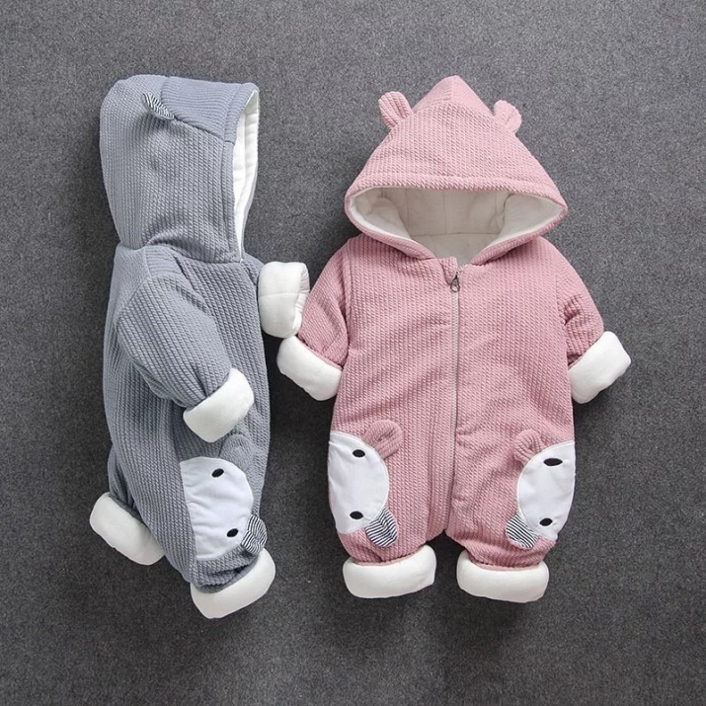
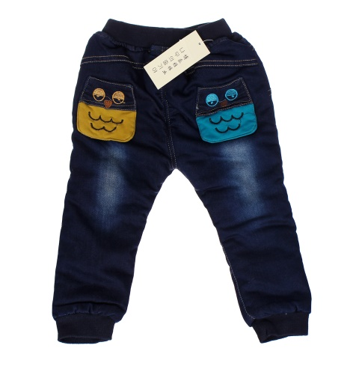
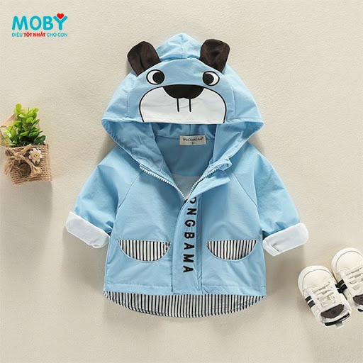
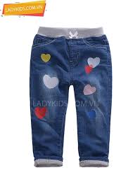
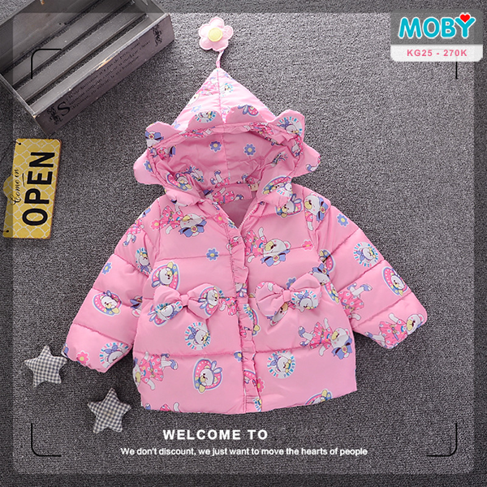
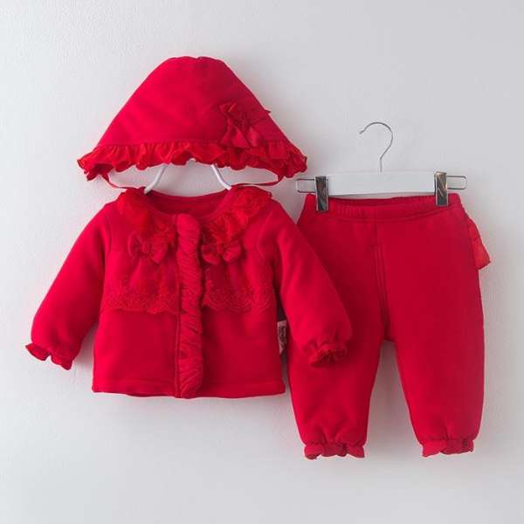
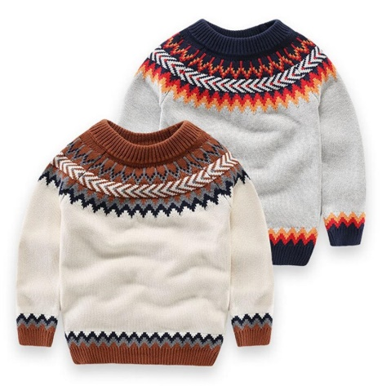
PHÒNG GIÁO DỤC & ĐÀO TẠO QUẬN LONG BIÊN
KHÁM PHÁ

Slide 9
PHÒNG GIÁO DỤC & ĐÀO TẠO QUẬN LONG BIÊN
CÁCH THỰC HIỆN
VIDEO

Slide 10
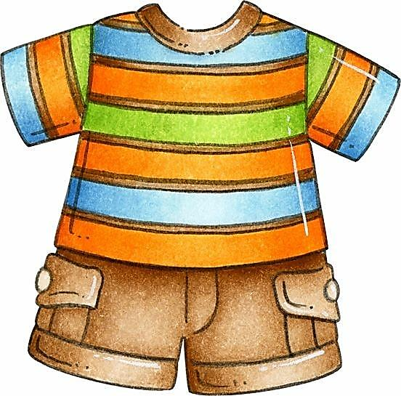
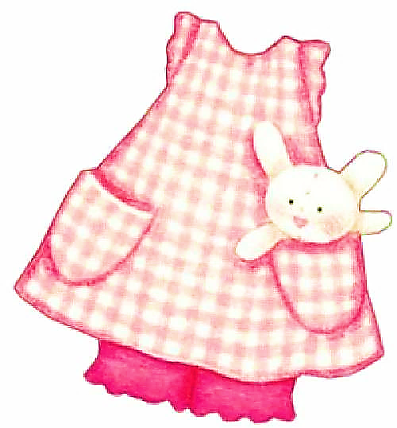

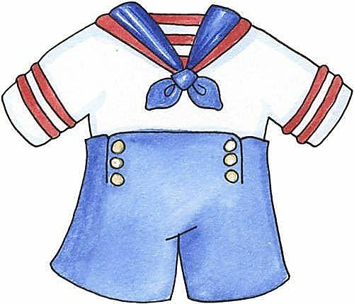
PHÒNG GIÁO DỤC & ĐÀO TẠO QUẬN LONG BIÊN
SẢN PHẨM THAM KHẢO

Slide 11
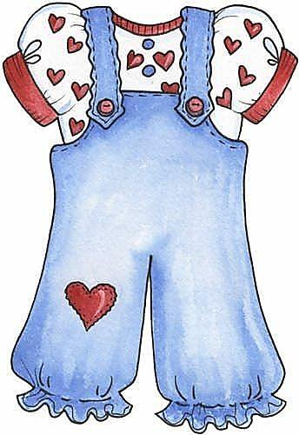
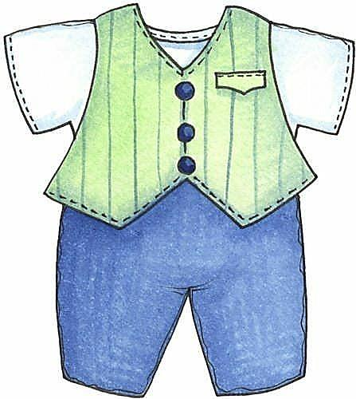
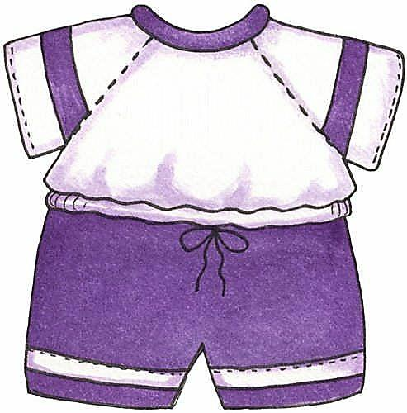
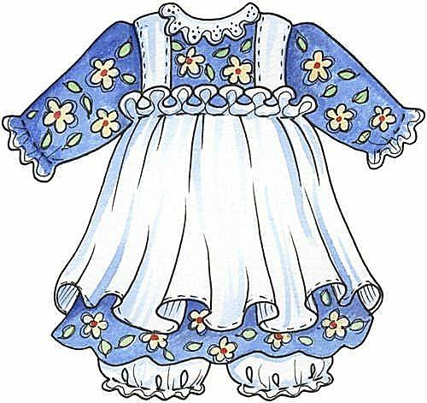
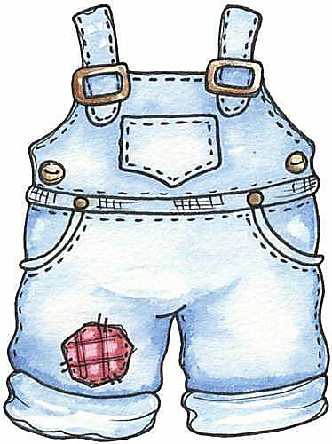
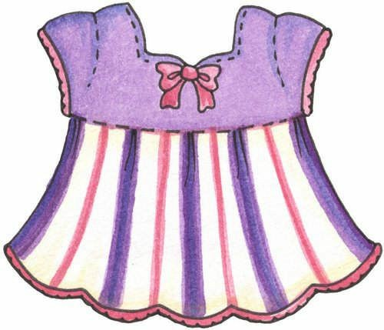
PHÒNG GIÁO DỤC & ĐÀO TẠO QUẬN LONG BIÊN
SẢN PHẨM THAM KHẢO

Slide 12
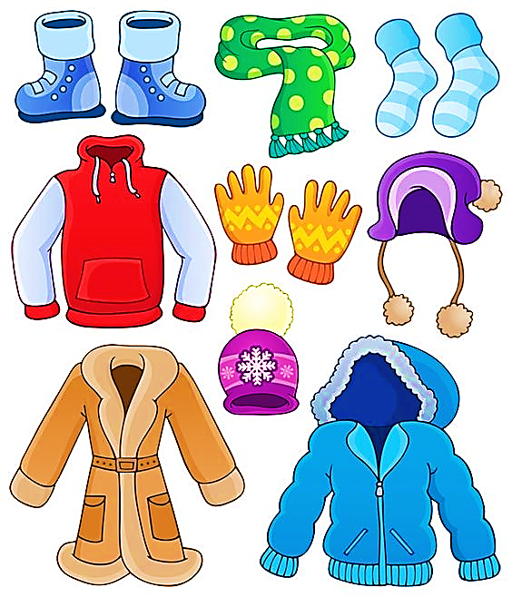
PHÒNG GIÁO DỤC & ĐÀO TẠO QUẬN LONG BIÊN
SẢN PHẨM THAM KHẢO

Slide 13

PHÒNG GIÁO DỤC & ĐÀO TẠO QUẬN LONG BIÊN
Thực hành
Con hãy vẽ trang phục mà mình yêu thích nhé.

Slide 14
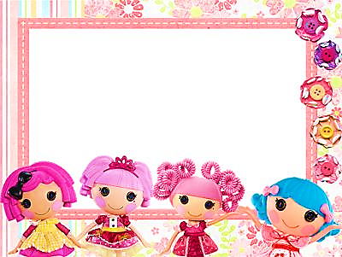
PHÒNG GIÁO DỤC & ĐÀO TẠO QUẬN LONG BIÊN
CHÚC CÁC CON
HOÀN THÀNH BÀI TỐT!
Các con nhớ lưu lại sản phẩm cẩn thận nhé!
Khi đi học, các con sẽ mang sản phẩm đến lớp
để trưng bày và chia sẻ cùng các bạn.
Hẹn gặp lại các con trong bài học sau.

